Slide 1
Муниципальное дошкольное образовательное бюджетное учреждение детский сад № 42МО Кореновский район
Презентация
«Путешествие в мир денег»
Автор:
воспитатель высшей квалификационной категории
Глоба Татьяна Алексеевна

Slide 2
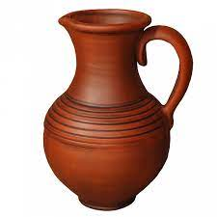
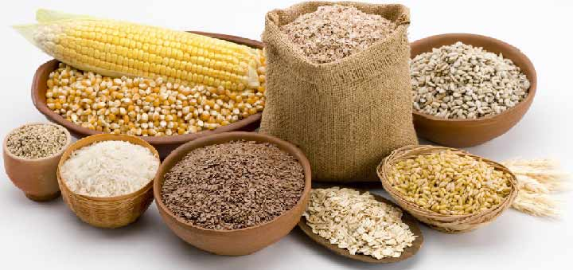
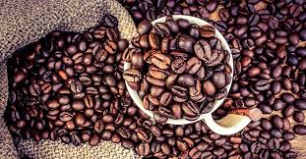
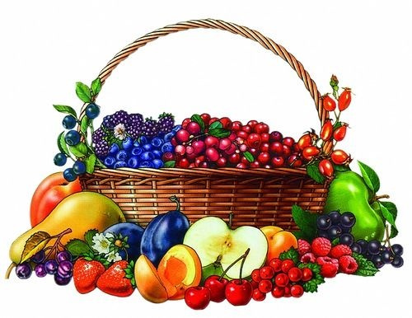
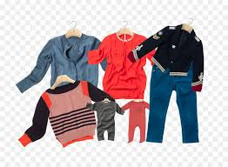

Slide 3
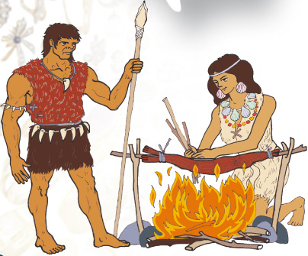

Slide 5
БАРТЕР

Slide 6
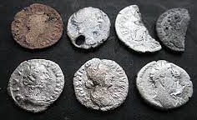
ПЕРВЫЕ МОНЕТЫ

Slide 7
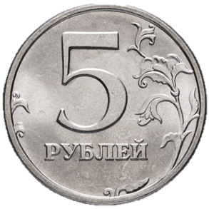
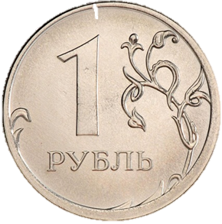
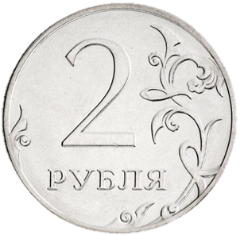
Кругло, мало, всякому мило (Монета, денежка)

Slide 8
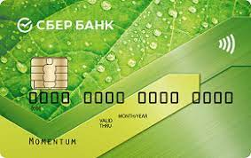
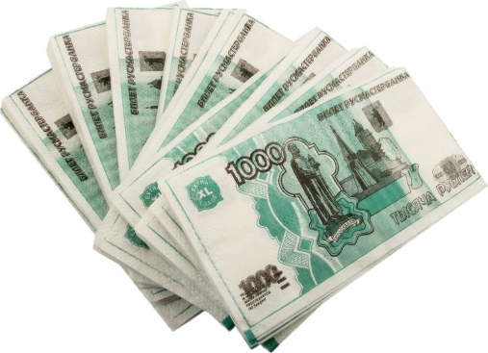
Что такое деньги?
Деньги
Электронные
(карты)
Бумажные (купюры)
Металлические
(монеты)

Slide 9
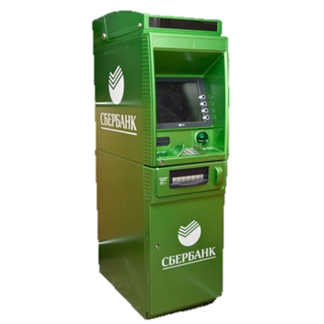
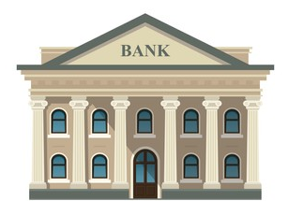

Slide 10
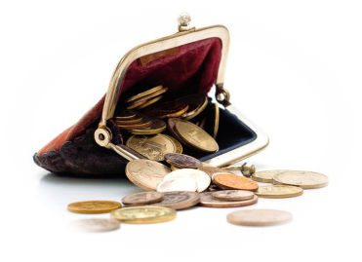

Slide 11
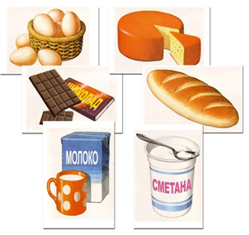
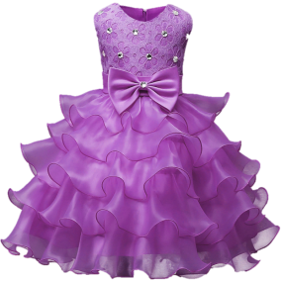
Для чего нужны деньги?
Покупать продукты
Покупать одежду
Оплачивать услуги
Оплачивать Медицину
Чтобы жить комфортно.

Slide 12
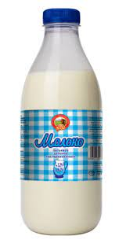
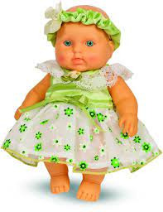
«Что можно купить за деньги?»

Slide 13
ЗАРПЛАТА

Slide 14
